Slide 1


Monta tapaa tehdä hyvää

Slide 2

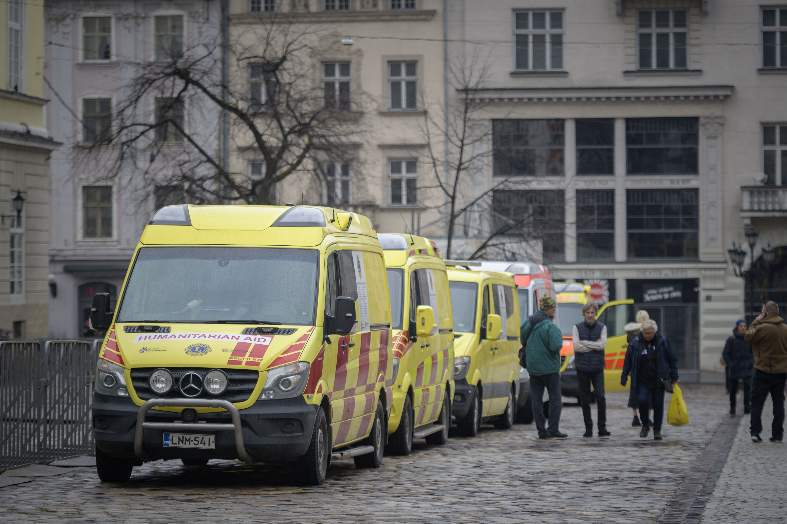
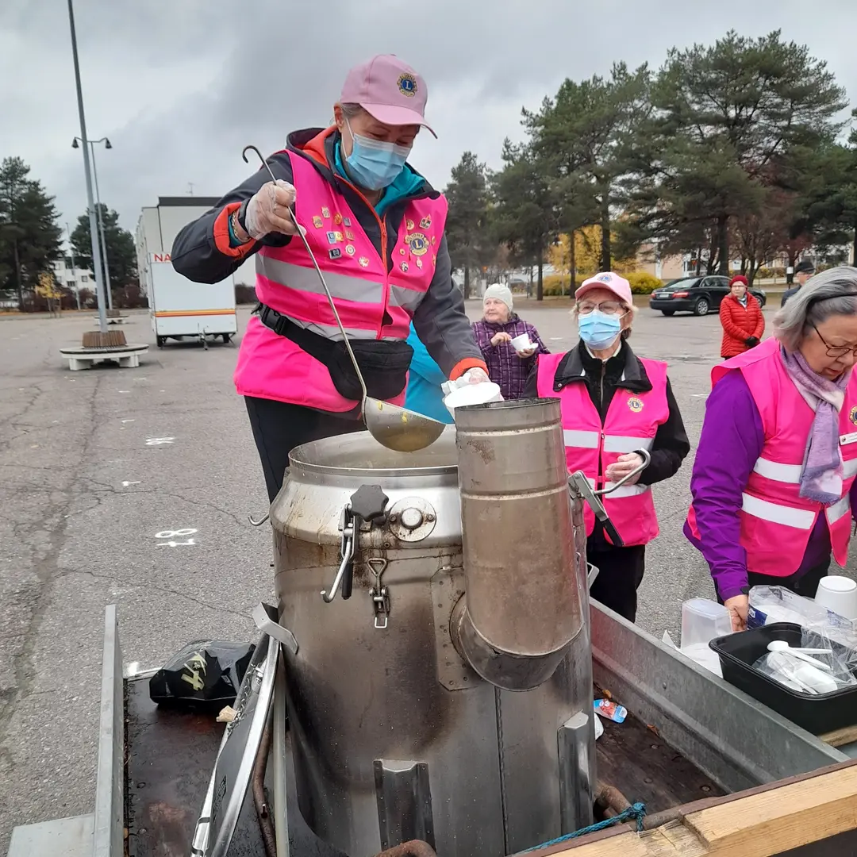
Mitä lionit tekevät?
Lionit tekevät palvelutyötä ja keräävät erilaisin tapahtumin varoja paikallisiin ja kansainvälisiin avustushankkeisiin.

Slide 3

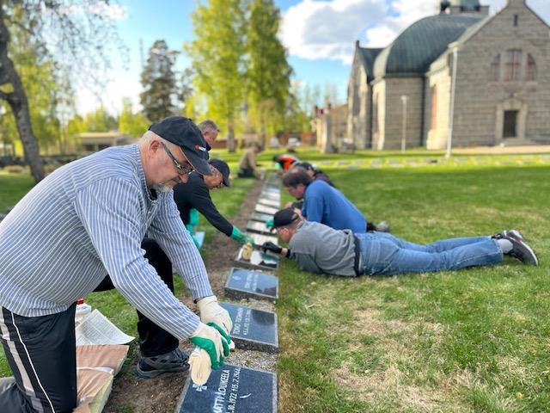

Palvelutyö voi olla
vanhusten virkistystoimintaa
lasten ja nuorten auttamista
erilaisia talkoita esimerkiksi
  ympäristön siivousta
  suojatievalvontaa.

Slide 4
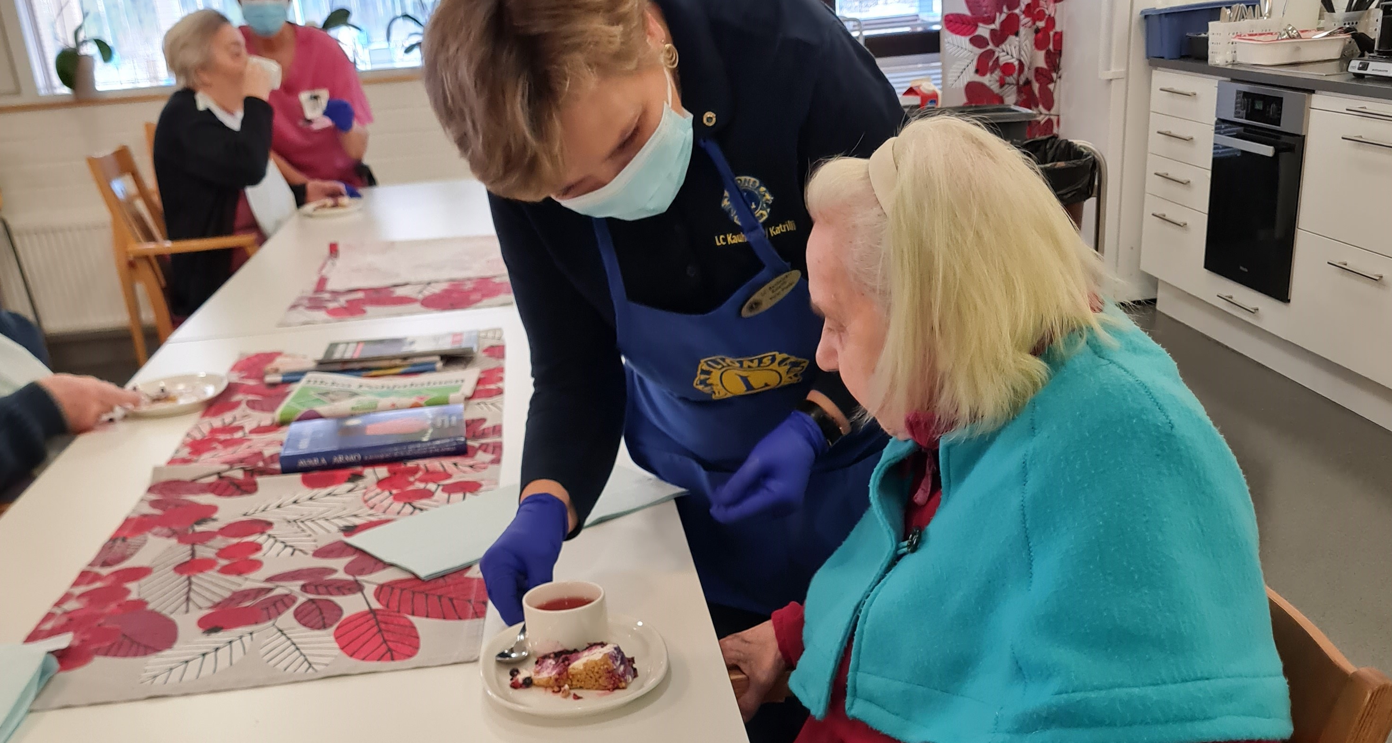
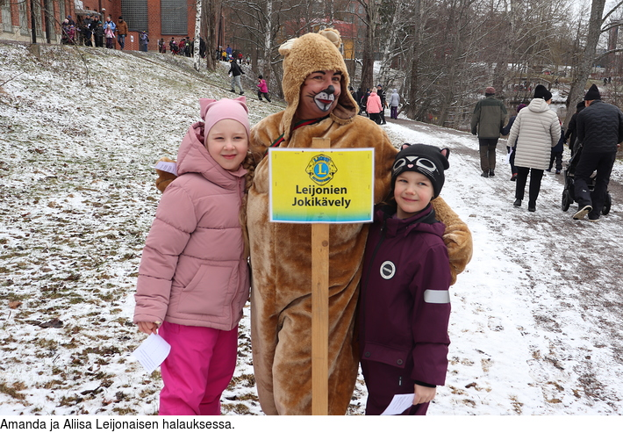
Saaduilla varoilla
jaetaan stipendejä koululaisille
hankitaan apuvälineitä – esimerkiksi sydäniskureita
tuetaan kriisitilanteissa.

Slide 5
Lionit maailmalla
Notes:
Esimerkkejä mitä klubeissa on tehty kansainväliseen kriisiapuun

Slide 6

1,4
miljoonaa lionia
Maailman suurin palveluklubijärjestö.
Toiminta on alkanut vuonna 1917 USA:ssa.
Lionstoimintaa on yli 200 eri maassa.
Lionsklubeja on maailmassa noin 50 000.

Slide 7
15 000
lionia
Suomessa
Toiminta on alkanut Suomessa vuonna 1950.
Suomessa on yli 700 lionsklubia.
12–30-vuotiaille on omaa leotoimintaa.

Slide 8


Lions-järjestö

Slide 9







Lions-järjestö
on kansainvälinen hyväntekeväisyysjärjestö,
joka toimii paikallisesti ja maailmanlaajuisesti.
Jäsen
Lionsklubi
Piiri
Suomen Lions-liitto
Lions Clubs International (LCI)
Suomen Lions-liiton ja Lions Clubs International -järjestön säätiöt
ARS = Arne Ritari -säätiö
LCIF= Lions Clubs International Foundation (Kansainvälinen avustussäätiö)

Slide 10

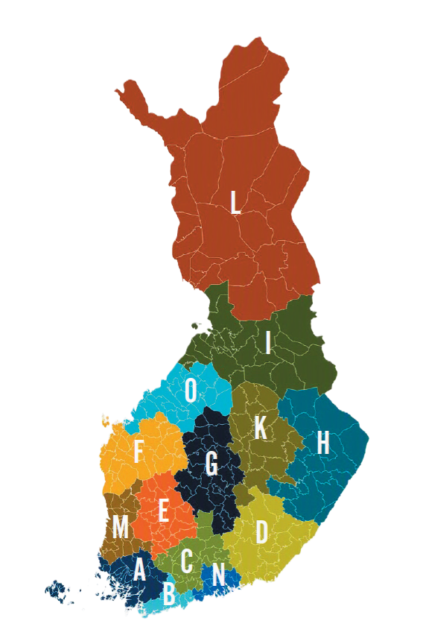
Suomen 14 piiriä
Piiri on paikallisten lionsklubien tukiorganisaatio.
Piirit kokoavat klubeja yhteen ja järjestävät valmennuksia.
Piirin tilaisuudet ovat avoinna kaikille jäsenille.
Piirejä tukee Suomen Lions-liitto.
Jokaista piiriä johtaa piirikuvernööri.

Slide 11
Klubissa on useita eri tehtäviä, joissa pääset vaikuttamaan klubisi toimintaan.
Lionsklubi
Klubi on joukko vapaaehtoisia, jotka palvelevat paikkakunnalla.
Klubi on itsenäinen yhdistys.
Klubia johtaa presidentti ja hallitus.
Klubin toimintakausi alkaa 1.7. ja päättyy 30.6.

Slide 12
“
Lionsklubin jäseneksi voi liittyä kuka tahansa täysi-ikäinen — tärkeintä on halu auttaa ja palvella.
”

Slide 13

Omalla lähialueella
Tärkein palvelukohde on oma asuinympäristö: esimerkiksi lapset, nuoret, ikäihmiset ja vammaiset.
Kansainvälisesti
Autamme myös laajemmin tukemalla järjestön yhteisiä palvelualueita ja katastrofien uhreja LCIF:n kautta.
Varainkeruulla
Keräämme varoja eri avustuskohteisiin järjestämällä tapahtumia ja tempauksia.
Lionsklubit auttavat

Slide 14

Jäsenmaksut
Klubi kerää jäsenmaksut ja päättää niiden suuruuden itse.
Klubi maksaa jäsenmaksut kansainväliselle järjestölle ja Suomen Lions-liitolle.
Usein klubit keräävät myös pienen hallinnollisen vuosimaksun.
Jäsenmaksut mahdollistavat osallistumisen valmennuksiin ja tapahtumiin.
Jäsenmaksu koostuu
kansainvälisen järjestön sekä Suomen Lions-liiton jäsenmaksuista.
Jäsenmaksut käytetään järjestön hallintokuluihin. Jäsenmaksu on
noin 100-150 €/vuodessa.
Kaikki varainkeräyksestä saadut tuotot menevät lyhentämättöminä keräyskohteiden hyväksi.

Slide 15
“
Tarjoamme apua kohteisiin, jotka jäävät julkisin varoin hoitamatta.
”

Slide 16









Maailmanlaajuiset palvelukohteet
Diabetes
Hätäapu
Lapsuusiän syöpä
Diabeteksen ehkäisy, tietoisuuden lisääminen ja sairastuneiden tukeminen.
Nopea apu katastrofien, kriisien ja poikkeustilanteiden jälkeen.
Tuki lapsille, perheille ja hoitoa täydentäville avustustoimille.
Näkö
Näkövammaisten tukeminen, silmäterveyden edistäminen ja ennaltaehkäisy.
Lionien viralliset palvelualueet ohjaavat toimintaa kaikkialla maailmassa.
Nuoriso
Ympäristö
Nuorten kasvun, johtajuuden ja osallisuuden tukeminen palvelun kautta.
Luonnon, yhteisöjen ja kestävän kehityksen tukeminen ympäristöteoilla.
Humanitaarinen työ
Apu ihmisille, joilla on akuutteja tarpeita tai haavoittuva elämäntilanne.
Nälkä
Mielenterveys ja hyvinvointi
Ruoka-apu, ruokaturva ja nälän helpottaminen
Hyvinvoinnin edistäminen, jaksamisen tukeminen ja mielenterveystietoisuuden lisääminen.
Klubit voivat painottaa eri alueita paikallisten tarpeiden mukaan, mutta yhteinen kehys on sama.

Slide 17
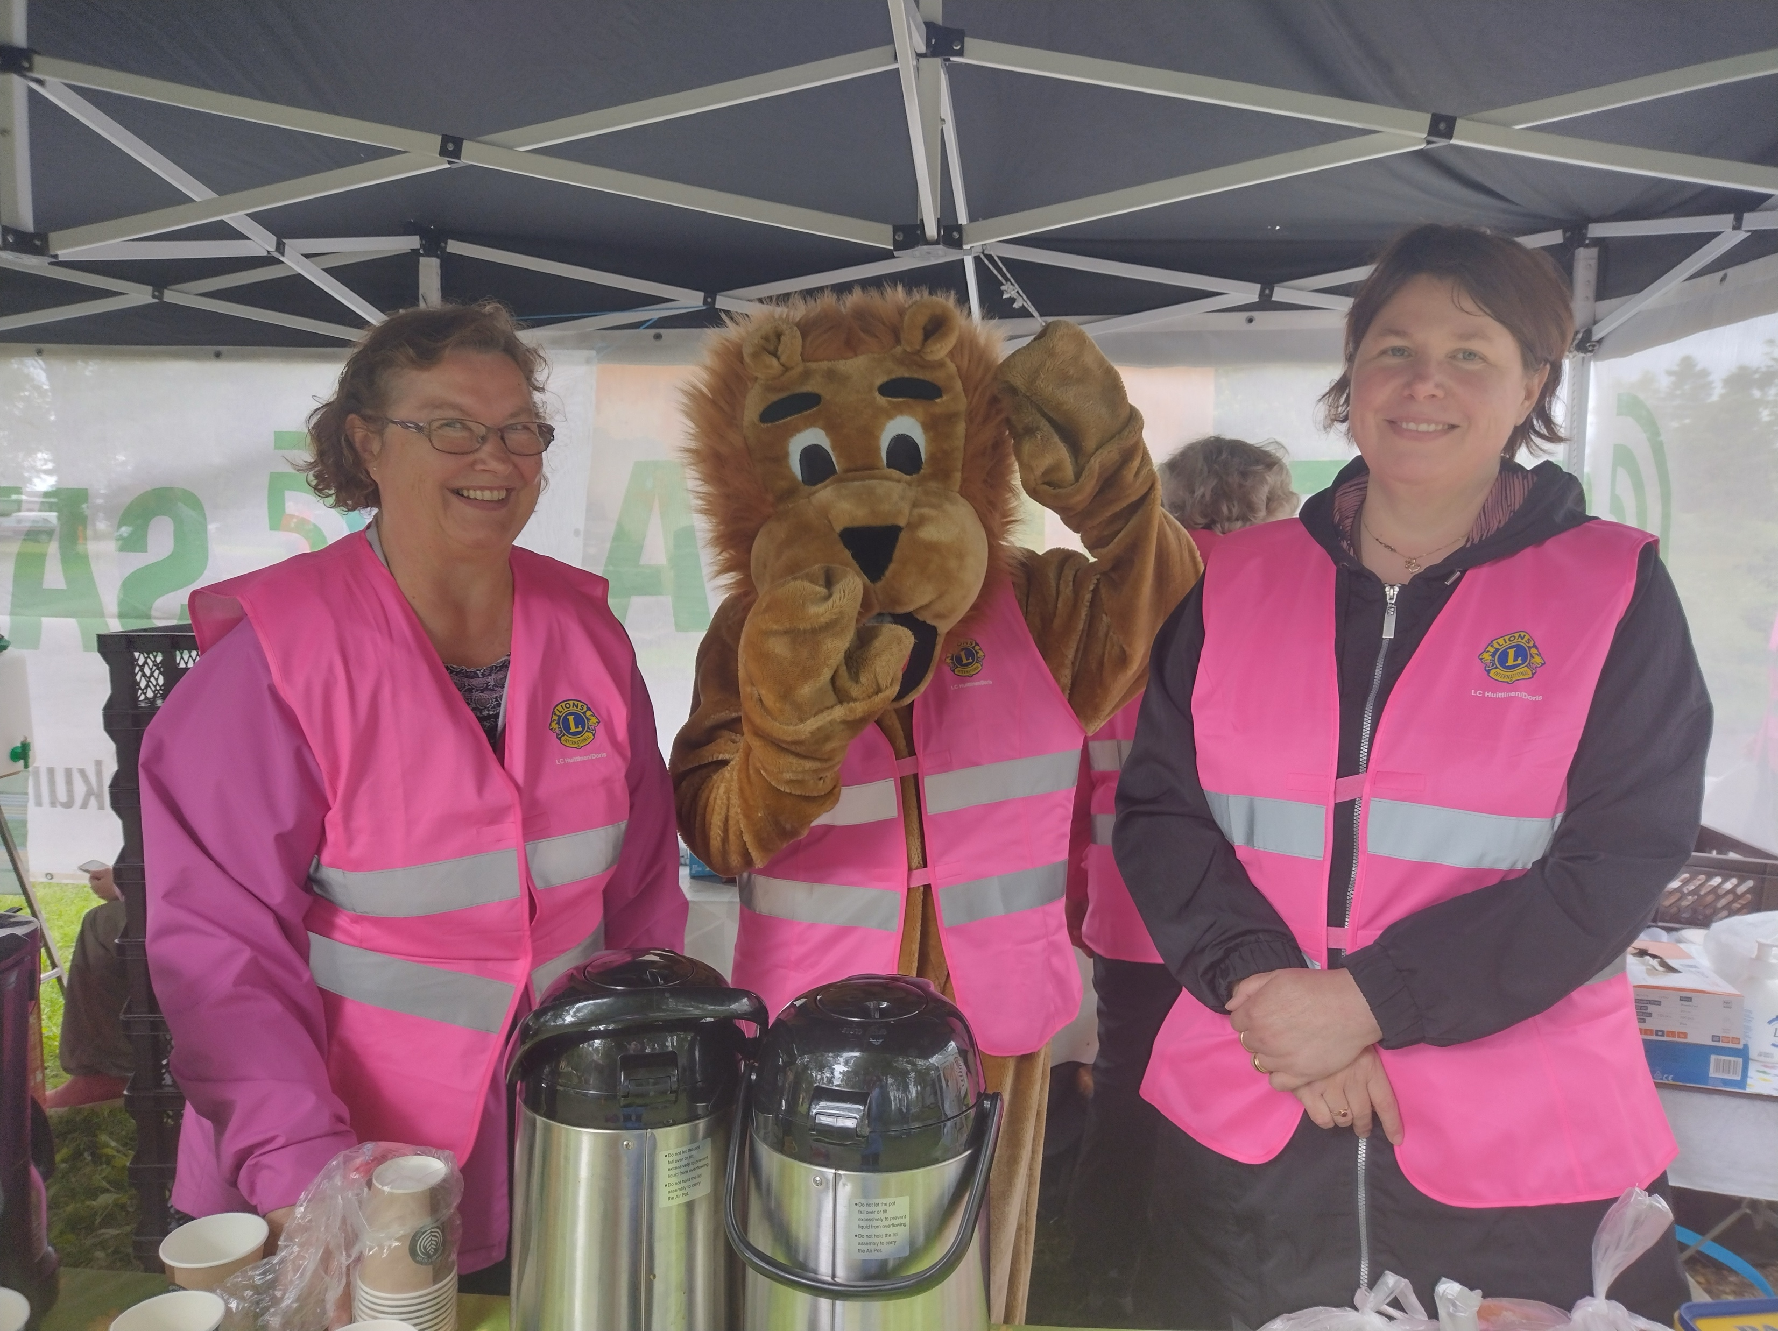
Mitä saan liittymällä jäseneksi?
17

Slide 18
Hyväntekeväisyys ja vapaaehtoistyö parantavat tutkitusti sekä auttajan että autettavan hyvinvointia.
Jäsenenä
Pääset osaksi yhteisöä, joka yhdistää ihmisiä ympäri maailman.
Jäsenille on tarjolla monipuolisesti valmennuksia eri osa-alueilta.
Saat uusia ystäviä.
Voit osallistua aktiviteetteihin oman ajankäytön mukaan.
Pääset mukaan järjestön tapahtumiin.
Saat harrastuksen, jossa pääset vaikuttamaan.

Slide 19
“
Lionstoiminta elää jäsenistään — jokainen voi tuoda oman panoksensa ja vaikuttaa siihen, miten omaa yhteisöä autetaan.
”

Slide 20
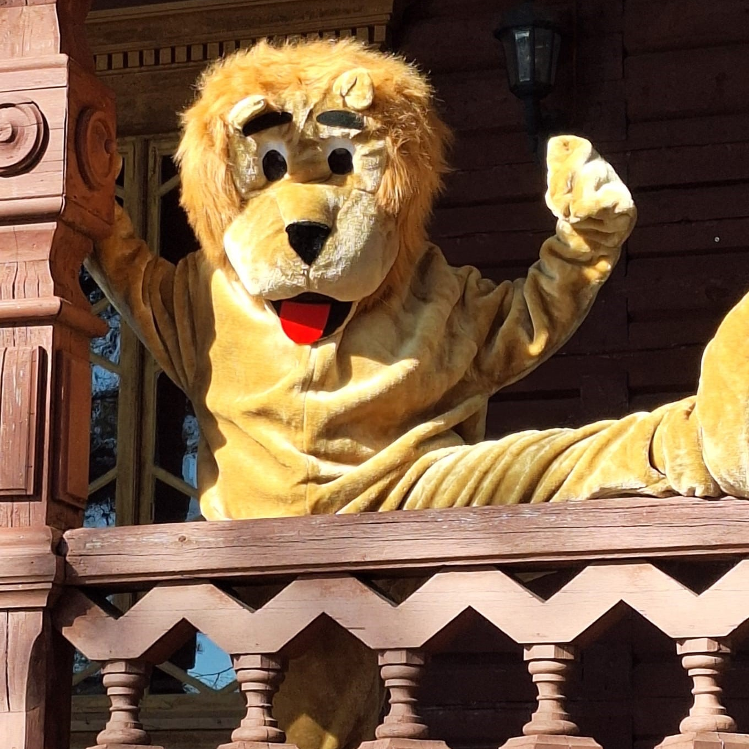
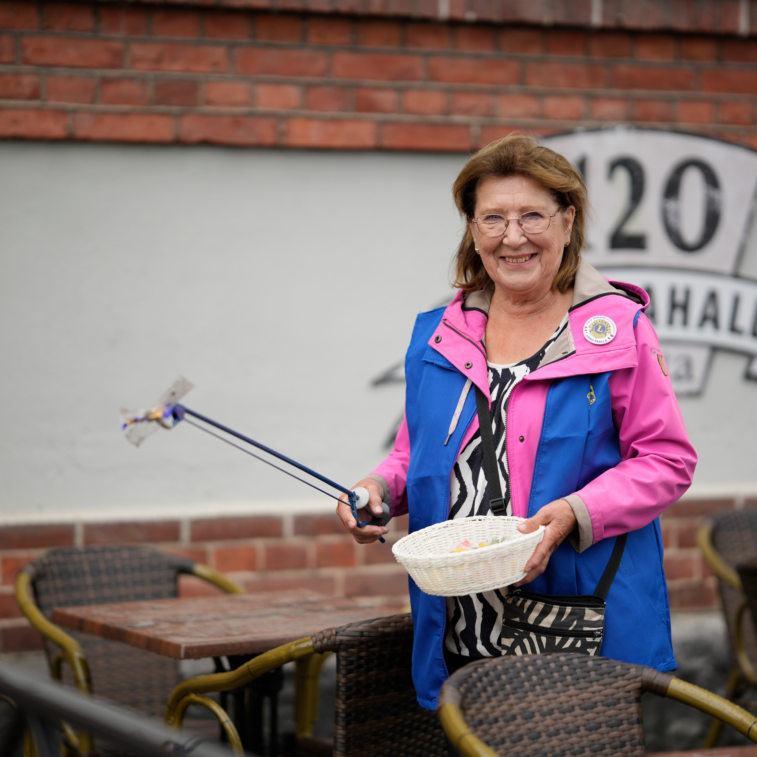


Kiinnostuitko?
Ota yhteyttä Suomen Lions-liittoon tai etsi lähin klubisi osoitteesta www.lions.fi
@suomenlionsliitto

Slide 21
www.lions.fi
#lionsklubi #merkityksellistäauttamista #montatapaatehdähyvää #vapaaehtoistyö

